Slide 1
컴퓨터비전 프로젝트 2
2021-04-13
20162874 이준협

Slide 2
Basic Information
Software : MATLAB
Used File Exchange : https://kr.mathworks.com/matlabcentral/fileexchange/30809-ransac-algorithm-with-example-of-finding-homography?s_tid=srchtitle
(필요한 부분은 수정 후 재구현 진행하였음)
Github repository : https://github.com/jjunhyub/computer_vision_project_2

Slide 3
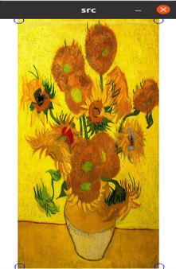
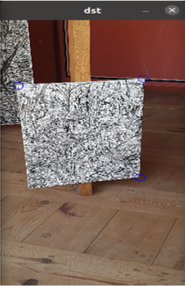
Basic Homography setting
Basic Project setting
Source image
Target image
Outliers는 없다는 가정하에 진행하므로 ransac의 rotation의 횟수는 1이며 random selection도 필요 없다.
Homography를 구하는 과정에서 mosaic.pdf 에 나와 있는대로 eigenvalue를 직접 구하는 대신 이미 구현 된
svd 함수를 통해 간편하게 결과를 얻었다.

Slide 4
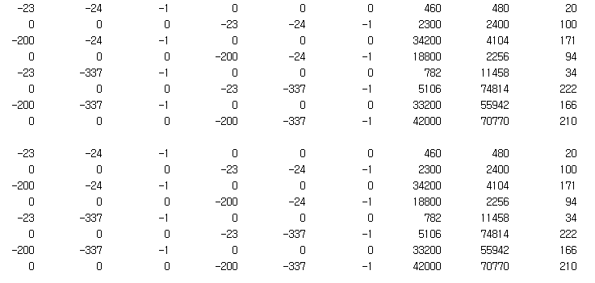
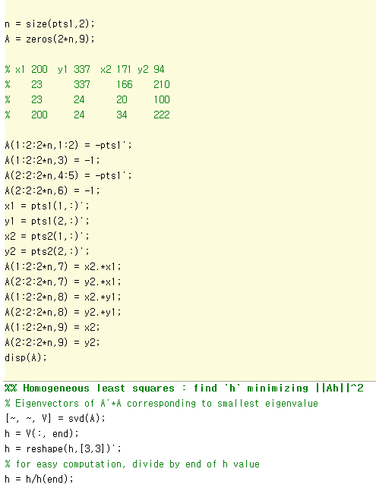
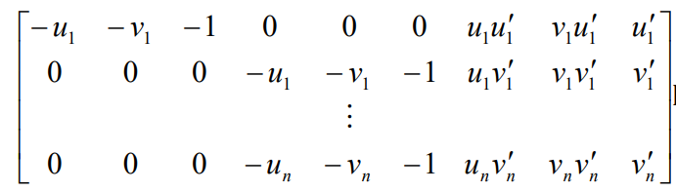

Compute Homography using DLT
다음과 같이 A를 직접 만들어 주었으며 결과는 위와 같이 나온다.
여기서 svd 함수에 A를 적용해 homography를 얻어낸다.
Homography

Slide 5
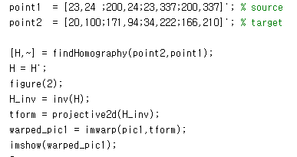
Show result by using calculated homography
1. 후방 변환을 적용하기 위해 처음부터 homography를 구할 때 target으로 부터 source로 변환하는 homography를 구함.
2. Matlab의 x,y축이 설정해준 값이랑 뒤집혀있어 transpose 적용
3. Target 으로부터의 변환이므로 inverse homography를
Projective2d에 적용해 이미지 워핑을 실행
Source image
Warped image
Target image

Slide 6
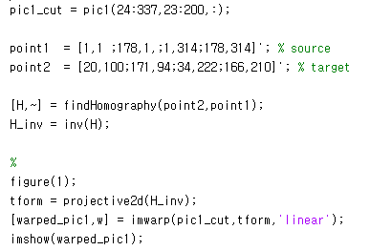
Show result by using calculated homography with cropped image
실제 4개의 점으로 구성된 사각형 데이터로 진행
Target image와 동일하게 warped 된 것을 확인
Homography는 올바르게 구해졌다.
cropped image
Warped image
Target image

Slide 7
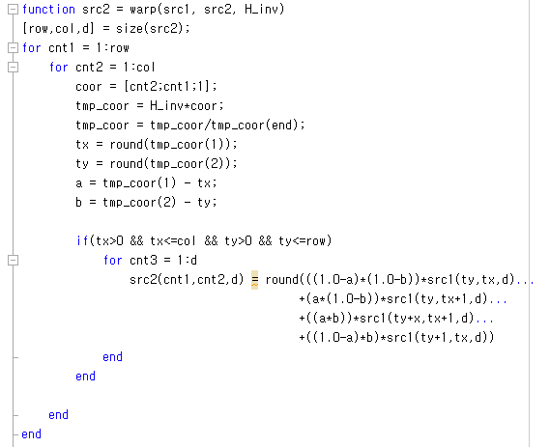

Warp cropped image to target image by using inverse mapping
주어진 식을 토대로 선형 보간법을 적용해 warping을 시도
결과 좌표들이 1이하의 소수점들이 나오면서 round 결과가 지속적으로 0이 나오는 문제 발생
-> warping이 올바르게 진행되지 않음

